Slide 1
Nadleśnictwo Parciaki

Slide 2
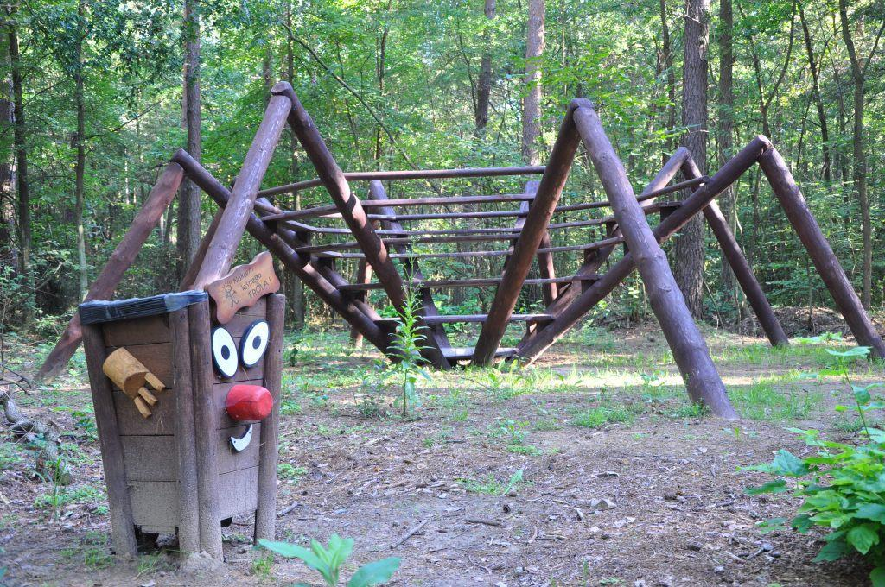
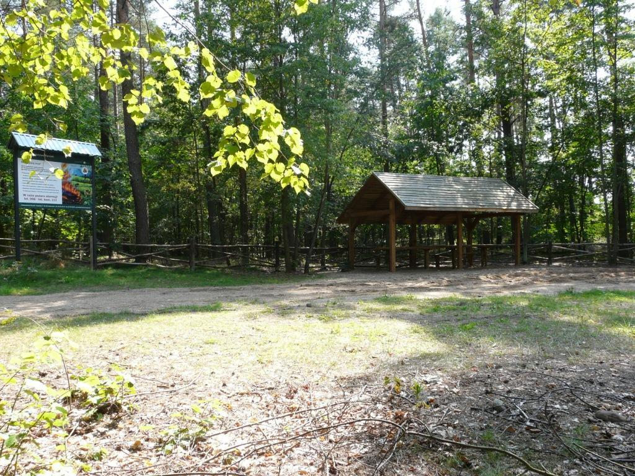
Odwiedzamy szlak "Z lasem za Pan brat"
Od 2013 roku las w okolicach Krasnosielca możemy poznawać w nowy, interesujący, aktywny i co niezmiernie ważne namacalny sposób. Wszystko to za sprawą leśnego szlaku pieszo-rowerowego
o charakterze ścieżki edukacyjnej
„Z lasem za pan brat". Przedsięwzięcie to powstało z inicjatywy Wójta Gminy Krasnosielc i Nadleśnictwa Parciaki ze środków uzyskanych z WFOŚiGW w Warszawie.
Wytyczony szlak położony jest w leśnictwie Grądy i został podzielony na dwie części: rowerową biegnącą do rezerwatu „Zwierzyniec" o długości ok. 6,5 km i pieszą w formie pętli o dł. ok 3 km. Na trasie zostały ustawione tablice informacyjne, urządzenia edukacyjne o tematyce przyrodniczej, wiaty, ławki i wiele innych atrakcji. Największym jednak skarbem tego miejsca są piękne lasy zasobne w zwierzęta i ciekawe rośliny. Do zobaczenia na szlaku!

Slide 3
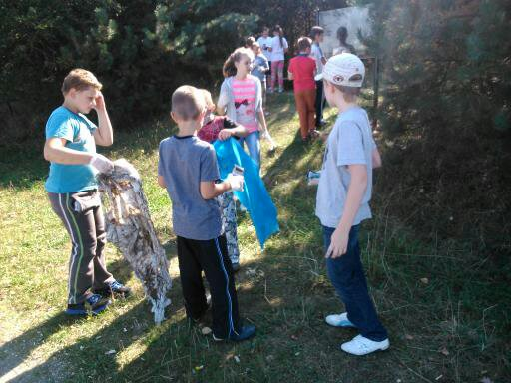
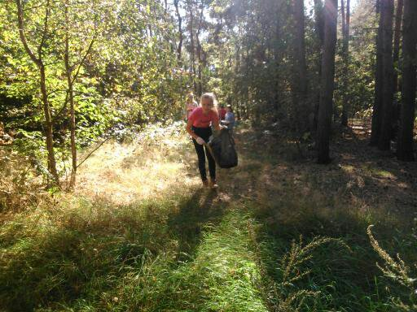
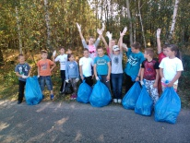
Sprzątamy lasy w naszym Nadleśnictwie

Slide 4
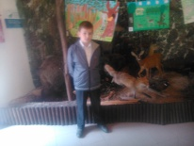
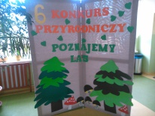
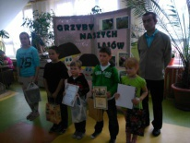
Uczestniczymy w konkursach organizowanych przez Nadleśnictwo

Slide 5
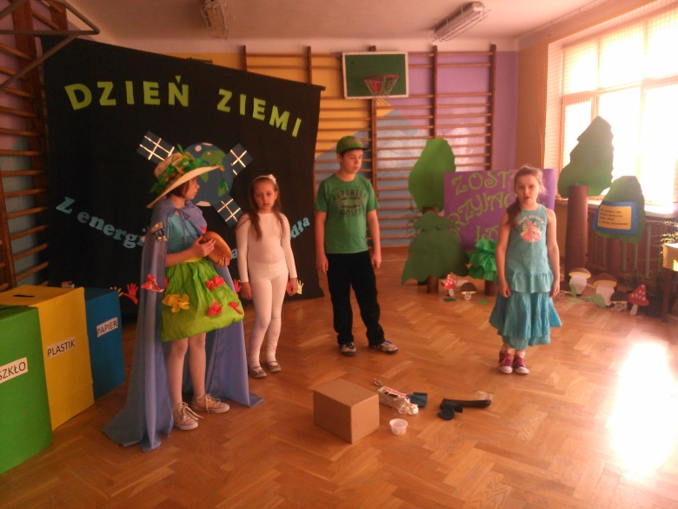
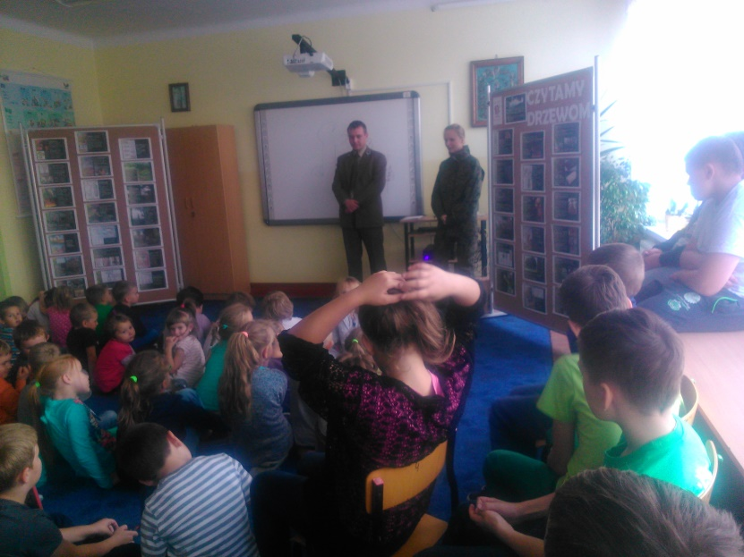
Współpracujemy
Dzień Drzewa
Dzień Ziemi

Slide 6
publiczna Szkoła Podstawowa
w rakach
im . bohaterów powstania styczniowego.
Wykonali
Jakub Ostrowski
Adam Perzanowski
Krystian Grabowski
Kl.VI
Kat. szkoły podstawowe (kl. IV - kl. VI)

